Slide 1




TRƯỜNG TIỂU HỌC ÁI MỘ A
Bài giảng điện tử Toán lớp 3
Tên bài: Thực hành xem đồng hồ (tiết 1)

Slide 2
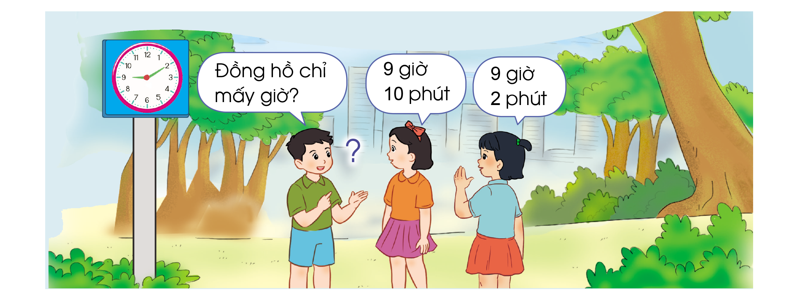

Slide 3







Slide 4
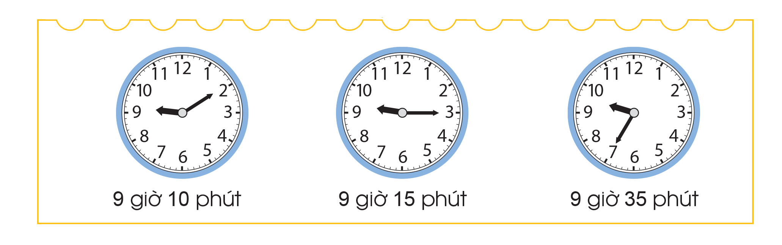
9 giờ 10 phút
9 giờ 15 phút
9 giờ 35 phút

Slide 5


Slide 6
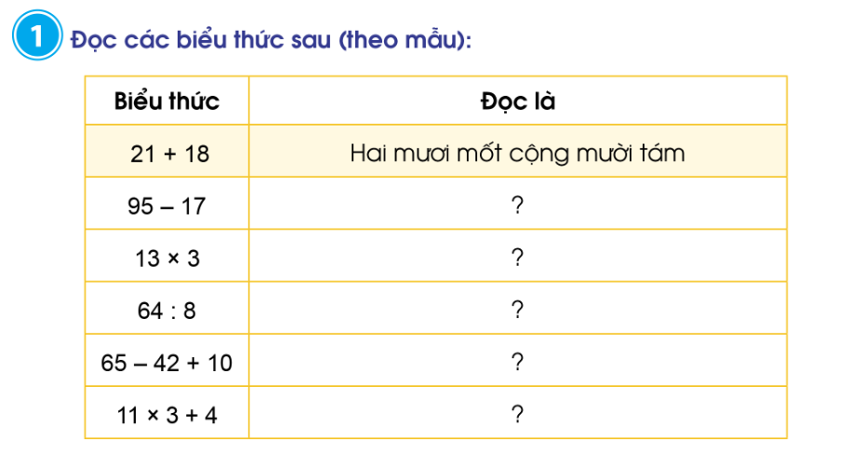
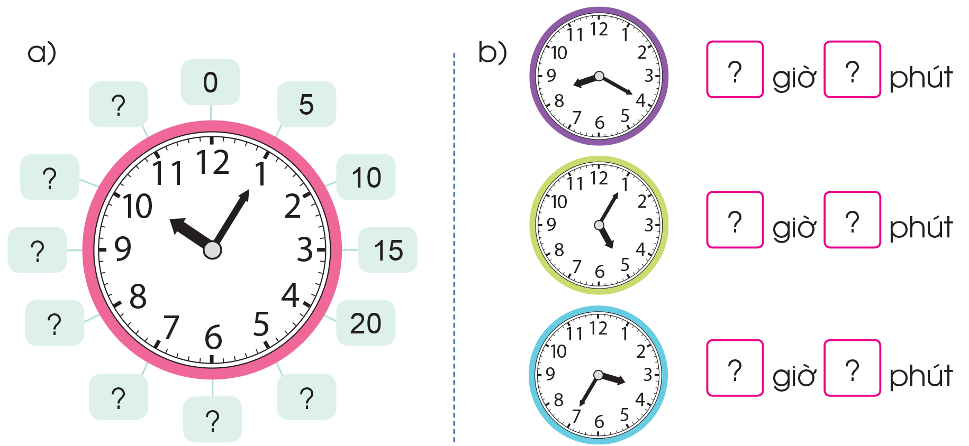
Số ?
8
20
55
50
5
5
45
40
3
35
35
25
30

Slide 7


a) Quay kim đồng hồ để đồng hồ chỉ: 6 giờ 5 phút và 6 giờ 10 phút.
Từ 6 giờ 5 phút đến 6 giờ 10 phút là bao nhiêu phút?
5 phút

Slide 8


Slide 9



